Slide 1
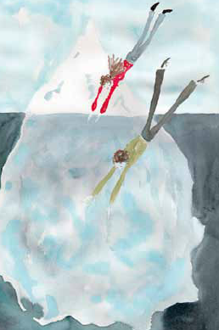
Motivatie en puberbrein
25 september 2018

Slide 2
Notes:
Onlangs weer een bemoedigend rapport uitgekomen. Nl leerlingen niet gemotiveerd. Waar ligt het aan: saaie onderwijs, weinig uitdaging, differentiatie ouders pamperen teveel . Waarom zijn onze leerlingen minder gemotiveerd dan in andere landen/ terwijl ze verhoudingsgewijs wel beter presteren.

Slide 3
Motivatie geen vanzelfsprekendheid
Notes:
Plezier in leren lijkt daarom geen voorwaarde te zijn voor betere onderwijsprestaties. Kun je het af met extrinsieke motivatie. Veel docenten worstelen met de lage motivatie van leerlingen. Gegeven dat in het vo de intrinsieke motivatie daalt omdat de interesses meer uit een gaan lopen, de lesstof moeilijker wordt en veel lesvormen de motivatie eerder ondermijnen dan stimuleren. Dominante verklaring voor motivatieproblematiek is een tekort schieten van aansluiting school en de pers behoeften en interesses van de leerlingen.

Slide 4
Jongeren zijn gemotiveerd maar anders gemotiveerd

Slide 5
Waar gaat het de jongere om? Wat vraagt hij zich af?
Ervaringen Wat is dat?
Nieuwe dingen Wat bedoelt hij?
Nieuwe belevingen Hoe doet hij dat?
Nieuw gedrag Waarom is dat zo?
Nieuwe relaties Wat vinden ze van mij?
Oefenen Hoe werkt dat?
Uitproberen Hoe pak ik dat aan?
Jelle Jolles in Tienerbrein

Slide 7
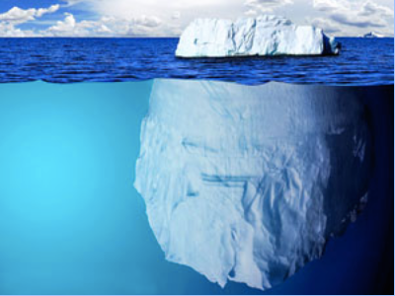
Imago
Gevoel
Wat voel ik?
Wat wil ik?
Kwaliteiten
Wat kan ik?
Identiteit
Wie ben ik?

Slide 8
Puberbrein

Slide 9
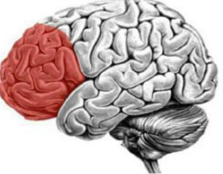
Prefrontale cortex “under construction”
Het brein wil graag leren maar jongeren hebben moeite met:
Plannen en organiseren
Impulsbeheersing
Afspraken nakomen
Consequenties overzien
Prioriteiten stellen
Reflecteren
Notes:
Deze moeten ook een voor een verschijnen

Slide 10
Testje impulsbeheersing
Notes:
Interactief testje voor ouders om impulsen te beheersen

Slide 11
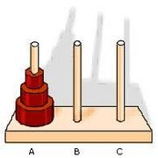
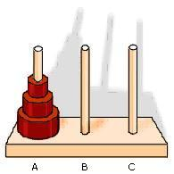
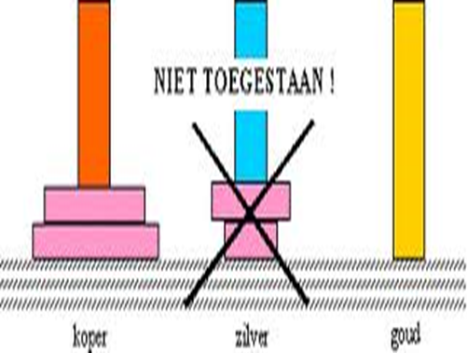
Plannen
Plannen is doelgericht gedrag: doel bepalen weg ernaar toe overzien
Ontwikkelt zich tot ver in de volwassenheid
Toren van Hanoi

Slide 12
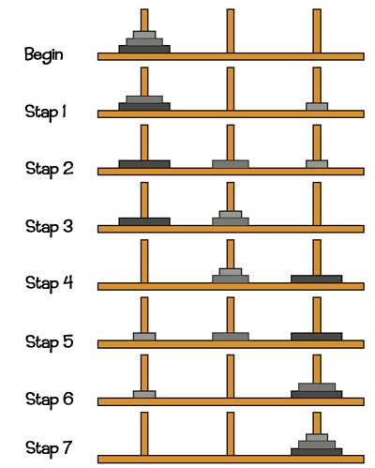

Slide 13
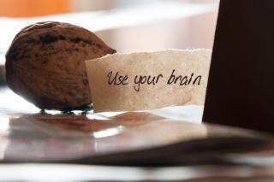
Nieuwste inzichten in puberbrein
Pubers hebben geen ‘onrijp’ brein maar een ‘flexibel’ brein.
Activiteit van de prefrontale cortex hangt af van de context en motivatie van de jongere zelf!

Slide 14
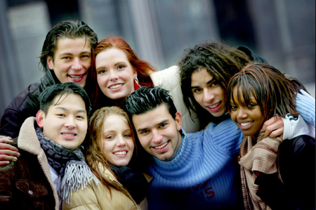
Verbinding, autonomie en competentie
Notes:
Autonomie. Hiermee wordt bedoeld dat de leerling de vrijheid heeft om een activiteit naar eigen inzicht uit te kunnen voeren en invloed heeft op wat hij/zij doet.
2 Gevoel van competentie. Het vertrouwen dat de leerling moet hebben in eigen kunnen. De leerling moet ervaren dat hij/zij genoeg capaciteiten heeft om de gewenste resultaten te behalen.
3 Sociale verbondenheid. De verbondenheid met de omgeving, ofwel vertrouwen hebben in anderen. Elke leerling heeft de behoefte om ergens bij te horen en zich gewaardeerd, zich gerespecteerd en verbonden te voelen. Zowel met klasgenoten als met de leraar. Ook een positief klimaat in de klas wordt tot deze basisbehoefte gerekend; leerlingen moeten zich vrij voelen om vragen te stellen en niet bang zijn om fouten te maken (
Intrinsieke en extrinsieke motivaite voor hun lln eefecteif int te spelen op het vervullen van 3 universeel geldende behoeften.
Het vertrouwen dat de leerling moet hebben in eigen kunnen. De leerling moet ervaren dat hij/zij genoeg capaciteiten heeft om de gewenste resultaten te behalen.

Slide 15
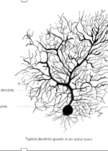
Breinkennis verhoogt motivatie

Slide 16
Bron: Breinlink voor ouders (2012)
Notes:
Brein is platisch en wordt gevormd door wat jij denkt en voelt. Iederen nieuwe ervaring zorgt voor een verbinding, hoe vaker de ervaring, de gedachten wat jij er meer doet hoe groter de verandering in je hersenen. Leren is het vormen van sterke en uitgebreinde neurale netwerken van geitenpaadje naar 4 baanssnelweg. Denk aan de eerste keer autorijden. Of leren schaken of een taal leren. We leren ook door imiteren . Ook jou opvattingen resoneren in het brein van je kind

Slide 17
Stimuleer een ”groeimindset”

Slide 18
Hoe help je je kind concreet?
Praat over de kwaliteiten van je kind
Verhoog autonomie: leer loslaten
Oplossingsgericht meedenken
Zet hersenen op ‘aan’
Positieve procesgerichte feedback geven
Uit je waardering en spreek je vertrouwen uit
Geef ruimte om …
Notes:
Laat hem eigen keuzes maken. Verhaal dopamine en adrenaline

Slide 19
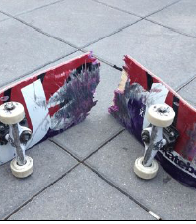
Geef ruimte om glorieus te falen!
“De belangrijkste taak van pubers is niet te leren onder welke omstandigheden zij zich lekkerst
voelen, maar te leren hoe zij zichzelf kunnen redden
ondanks alle onvolmaaktheid in zichzelf en de wereld om hen heen”
Notes:
Ad Bergsma: Oplossingsgericht meedenken

Slide 20
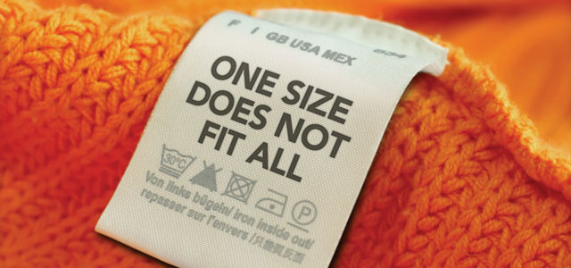

Slide 21
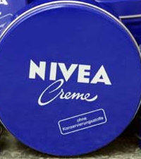
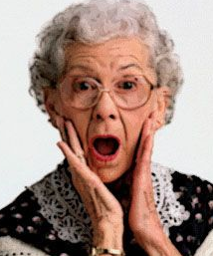
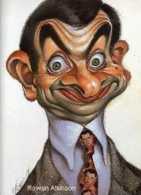
Wees een OEN
Gebruik veel LSD
Laat OMA wat vaker thuis
Neem ANNA mee
Smeer veel NIVEA
Maak je DIK !

